Slide 1





Buenas prácticas
Para un código impecable

Slide 2




David Lorenzo
Jorge Fernández
PowerPlatform Lead
Senior .NET & O365 Developer
@dlorenzolop
@jorgefdezsa

Slide 3



Buenas prácticas
¿Son posibles en la metodología actual?
Visual Studio Performance Profile
Tipos de tools disponibles
¿Por qué ahora?
Demo
Dudas y preguntas

Slide 4
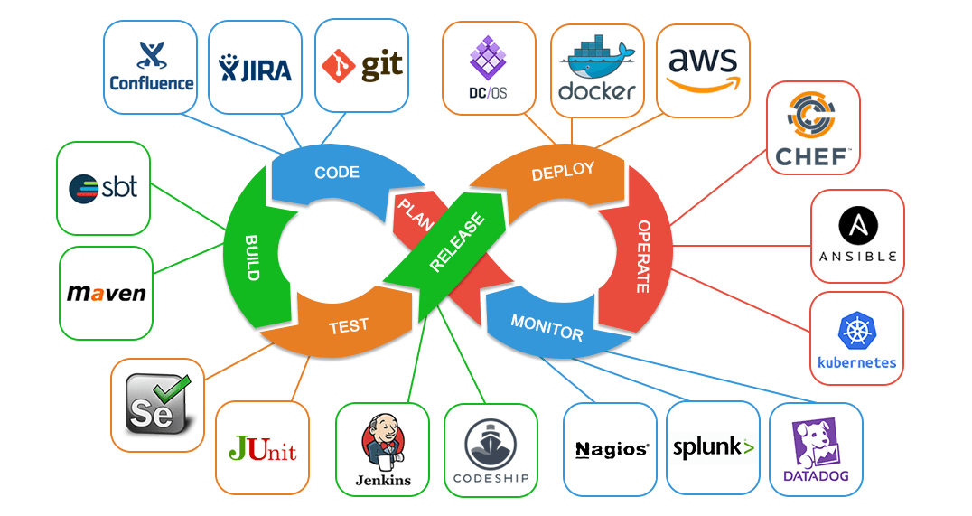
Saturación
¿Son posibles?
Estrés
Plazos de entrega
Developers: “Lo hago así y ya lo arreglaré”
Project Manager: “Me actualizas el estado, cómo vas, tenemos desviación”
Arquitecto: “Vamos a tener que escalar Azure SQL, porque nos quedamos sin Rus y la memoria está petada”
Account Manager: “Aqui pasa algo raro, le vendimos al cliente un plan S3 y se le esta quedando corto”

Slide 5

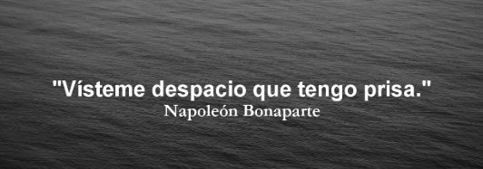
Deben ser
Son necesarias
Un must

Slide 6


Deben ser
Preveemos el uso
Un must
Asignaciones de objetos en memoria
Bloqueos en llamadas, por clausulas Sync
Reserva de objetos en compilación
Boxing o Unboxing ineficaces
Inicialización de objetos
Db queries innecesarias
Manipulaciones de cadenas

Slide 7

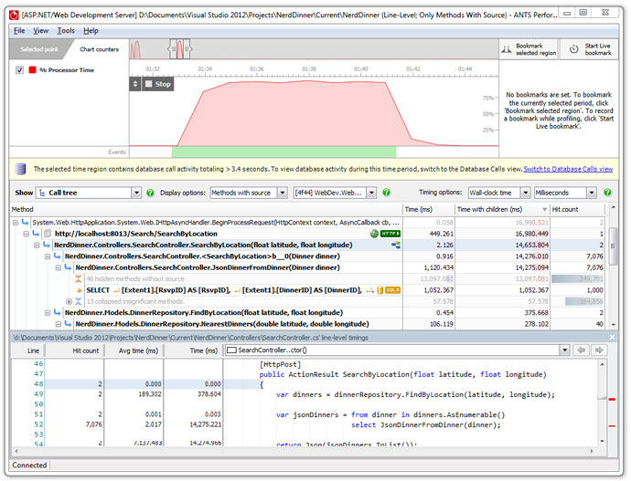
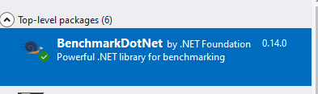
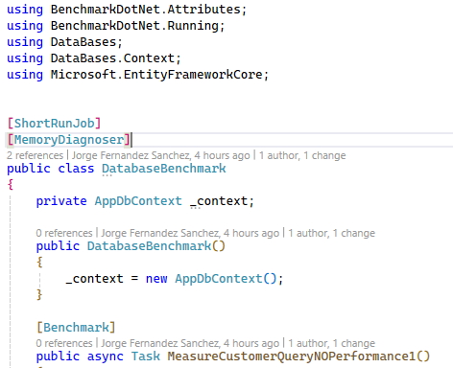
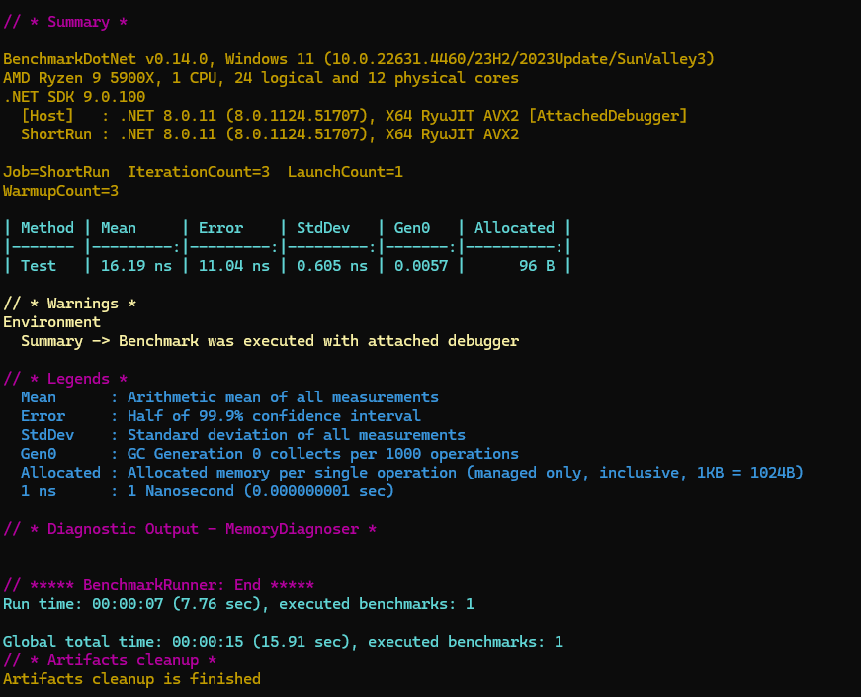
Performance
Profile

Slide 8
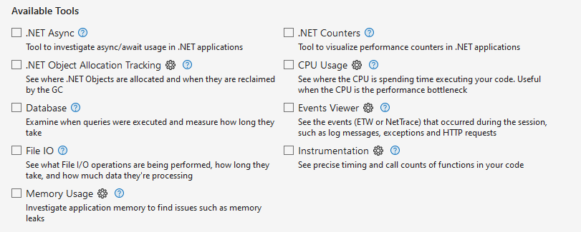
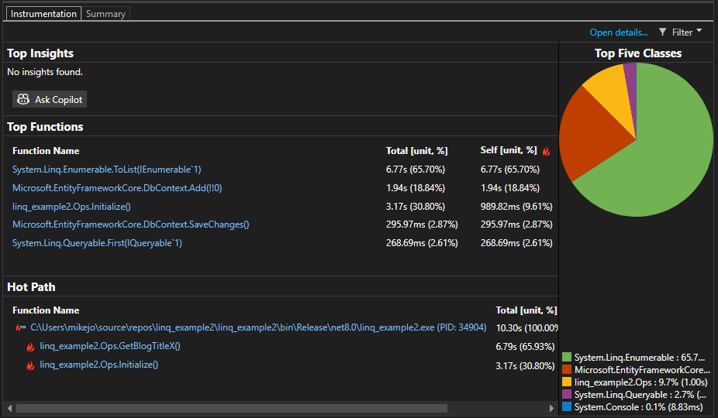
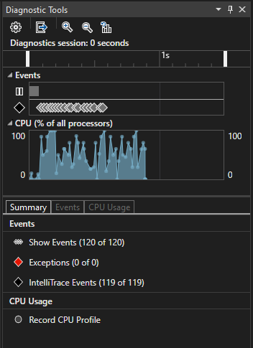
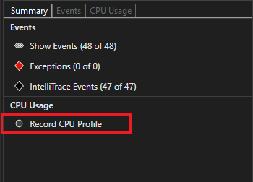
Tipos de Tools
Profile

Slide 9


¿Por qué ahora?
Salimos de un periodo de microprocesadores potentes a nivel OnPremise
80% de los procesos son Cloud
No cumplir buenas prácticas hace rascarse el bolsillo a la larga
Docker & Microservices
Copilots
¿Más capacitación profesional?

Slide 10


DEMO
TIME

Slide 11






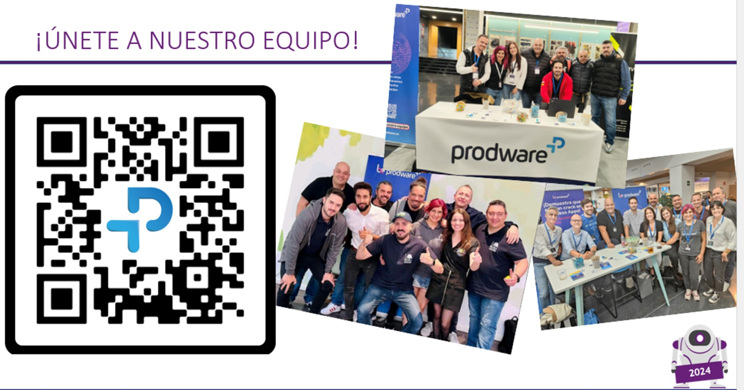

@GuarandingaTECH
Guarandinga-tech

Slide 12
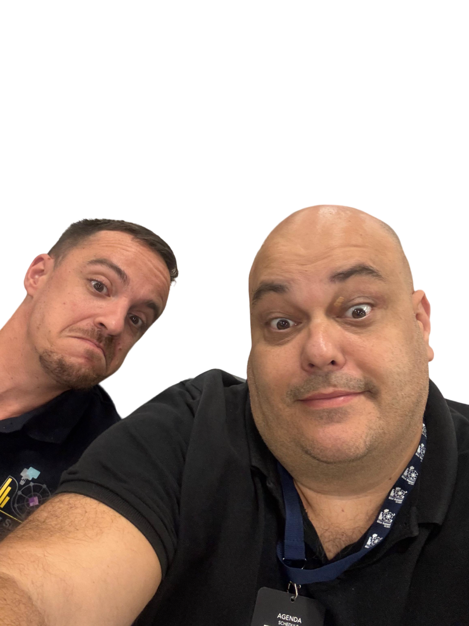



@jorgefdezsa
@dlorenzolop

